Slide 1

Опыт ведения супружеских пар с проблемами репродуктивной функции г.Луганск – 2026

Slide 2
Удовика Н.А.,
Заведующая кафедрой акушерства и гинекологии ФГБОУ ВО ЛНР им. Свт. Луки Минздрава России, к.мед.н., доцент
Гордиенко Е.В.,
Доцент кафедры акушерства и гинекологии ФГБОУ ВО ЛНР им. Свт. Луки Минздрава России, к.мед.н.

Slide 3
АКТУАЛЬНОСТЬ ПРОБЛЕМЫ

Slide 4
Вполне понятно, чтобы общество выжило и продолжилось:
в стране должны рождаться здоровые дети;
эти дети должны быть способны к нормальной общественной трудовой деятельности (создавать блага);
а в будущем, сами должны создавать семьи и давать здоровое потомство.

Slide 5
Однако, на протяжении последних двух десятилетий имеет место четкая тенденция в ухудшении здоровья детей и подростков (рожденных в 2000-х годах) по сравнению с аналогичными показателями у детей и подростков прошлого столетия.
Так, настораживает то, что уменьшилась доля здоровых детей при рождении и растет число детей-инвалидов, которые маловероятно в будущем родят здоровое поколение.

Slide 6
Наряду с этим, медико-социальное значение в России приобрела проблема бесплодия, частота которого колеблется в пределах от 8 до 19%, оказываясь более высокой в промышленно развитых областях.
Эти цифры касаются поколения, рожденного до 2000-х гг.
Для поколения 2000-х убедительных данных по этому показателю в литературе еще не найдено (времени мало).
Но имеются такие данные: доля родившихся детей у молодых матерей 15-19 лет в 2020 году снизилась до 3 % против 14 % в 1990 год, в т.ч. по причине бесплодия и чайлд-фри.

Slide 7
Также не имеет тенденции к снижению частота невынашивания беременности.
В России данный показатель составляет от 15 до 20% от всех диагностированных беременностей (по разным причинам)
(I триместр - 50%,
II триместр - 20%,
III триместр - 30%).

Slide 8

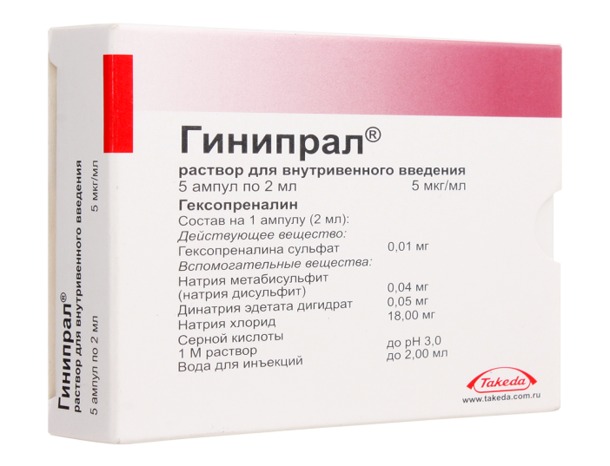
ПОКАЗАТЕЛЬНО, что на протяжении
более 70 лет применения прогестерона и
более 50 лет применения токолитиков
при беременности в мире частота
невынашивания и недонашивания беременности НЕ СНИЗИЛАСЬ,
а в ряде случаев – даже растет (например, ВРТ).

Slide 9
Согласно большинству прогнозов, в XXI веке количество людей на территории РФ будет убывать (около − 510 тыс. в год), и по мнению ряда ученых без возрождения многодетной семьи (3 и более детей) в 2050 году в России будет жить до 70 млн.
Поэтому, стабилизация демографической ситуации – очень важная и наиболее сложная задача для страны.

Slide 10
ЦЕЛЬ НАШЕЙ РАБОТЫ

Slide 11
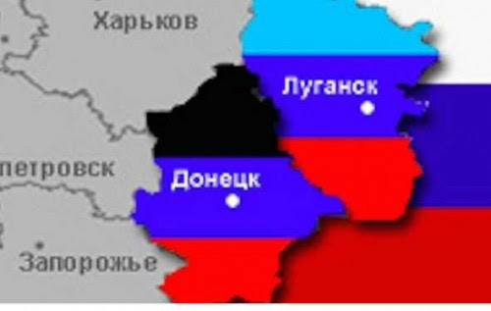
Ретроспективный анализ некоторых клинических и анамнестических показателей у супружеских пар с проблемами в зачатии и вынашивании, которые, однако, впоследствии родили ребенка

Slide 12
М А Т Е Р И А Л
И М Е Т О Д Ы
И С С Л Е Д О В А Н И Я

Slide 13

Для решения поставленной задачи нами проанализирована архивная база данных женской консультации городской больницы
в период с августа 2020 по август 2025
(5 лет)

Slide 14
Анализу подлежала медицинская документация
(карточки, выписки из стационаров, данные УЗИ, результаты анализов гормонов и др.)
68 женщин в возрасте от 19 до 42 лет, которые обратились с вопросом
«не получается забеременеть»,
«я столько делала, но все зря»,
«предыдущую беременность врач не сохранил».
И все это заставляло женщину обращаться в очередную клинику с тем же вопросом.

Slide 15
Для анализа нами отобраны случаи женщин с отягощенным репродуктивным анамнезом:
В 71 % случаях предыдущая беременность прервалась до 22 недель :
самопроизвольный аборт до 8-9 недель (22,9%)
самопроизвольный аборт после 9 недель (8,3%)
неразвивающаяся беременность до 8-9 недель (12,5%)
неразвивающаяся беременность после 9 недель (2,1%)
анэмбриония (12,5%)
трубная беременность (8,3%)
прерывание беременности по медицинским показаниям со стороны плода (ВПР) - (4,2%)
У 29 % отмечено бесплодие
(I бесплодие (20,8%) и II бесплодие (8,3%).

Slide 16
В анамнезе
Роды имели место 52%,
в т.ч. 72% – кесарево сечение
Со слов женщин
«здоровые дети» родились и росли – у 72%
с особенностями психического / физического развития – у 28%)
На момент обращения в нашу клинику
Прежний брак был у 87,5%
Новый брак – у 6 12,5%

Slide 17
Критерием исключения явились:
клинически значимая экстрагенитальная патология (диабет, астма, гипертензния),
ИМТ ≥30 (норма 18,5 - 25),
склерокистоз яичников, эндометриоз,
опухолевые процессы гениталий,
миома матки средних и больших размеров, симптомная миома матки.
(такие случаи в разработку не включались)

Slide 18
ПОЛУЧЕННЫЕ РЕЗУЛЬТАТЫ И ИХ ОБСУЖДЕНИЕ

Slide 19
Анализ документации показал,
что до визита в нашу клинику большая часть пациенток (62,5% первая группа) уже были обследованы в клиниках разного уровня,
(с учетом существующих рекомендаций,
Причем 56,7% из них – в 2-3-х,
А 13,3% – и более клиниках).
Остальные 37,5% - вторая группа – еще детально не занимались вопросом коррекции репродуктивной функции.
.

Slide 20
Почти все пациентки первой группы по рекомендации врачей вели учет овуляций с использованием
тест-полосок и/или
повторных УЗИ-исследований и/или
базальной температуры.
83,3% многократно сдавала кровь для определения уровня женских половых и регуляторных гормонов (ФСГ, ЛГ, пролактин, ТТГ).
Достоверных гормональных нарушений у них не выявлено

Slide 21
После обследования женщинам назначались гормональные препараты (дуфастон, фемостон, КОК с последующей отменой препарата или стимуляцией овуляции) и
антибактериальные препараты, как правило, перорально и интравагинально 2-3 курсами.
В половине случаев проведена гистероскопия с исследованием эндометрия и оценкой устьев маточных труб;
56,7% – лапароскопия с оценкой ампулярного отдела маточных труб и очагов эндометриоза, у половины выполнен дриллинг яичников.
Достоверной патологии не выявлено

Slide 22
А вот физиотерапевтическое и санаторно-курортное лечение получили только 16,7% женщин первой группы .
Что касается пациенток второй группы, то часть из них один или два раза начинали обследование, но бросали, а другая часть только планировала что-то, но ничего последовательного еще не совершила в сторону решения вопроса репродукции.

Slide 23
На момент обследования в нашей клинике
выявлено, что у 79,2% женщин с проблемами репродуктивной функции присутствовала астеническая симптоматика и зацикленность на проблеме «беременность»,
причем более выраженная в первой группе, где женщины активно обследовались и лечились еще до попадания в нашу клинику.

Slide 24
Выявлено также, что обследование мужа (партнера) наряду с обследованием и лечением женщины
до попадания в нашу клинику
проведено только у 47,9% пар.
Это был традиционный анализ спермограммы, который проводился в условиях клиник ЛНР.
Выявлены:
Нормальная спермограмма - 30,4%
↓ общего числа сперматозоидов (олигозооспермия) - 26%
↓ подвижности сперматозоидов (астенозооспермия) - 34,8%
патологические формы (тератозооспермия) - 8,8%

Slide 25
В документации или со слов женщин имелись следующие заключения в отношении партнера :
«здоров» - 30,4%
«можно беременеть, не критично» - 43,5%
«плохие анализы и врач сказал лечиться» - 26,1%
Однако, только 3 мужчин ранее получали лечение витаминами; остальные – отказались или отложили его на «потом» из-за ряда проблем в жизни.

Slide 26

В нашей клинике предлагались такие подходы к ведению супружеской пары с нерешенной репродуктивной функцией :

Slide 27
Активное приобщение партнера (супруга) к обследованию и полному выполнению рекомендаций андролога;
более широкое включение физиотерапевтических методов воздействия на матку и придатки матки так как беременность вынашивать будет женщина и матку нужно готовить;
психотерапевтические методики для купирования доминанты «беременность»

Slide 28
Из 48 обратившихся женщин с нарушенной репродуктивной функцией
77% пар приняли предложенные рекомендации и попытались пройти этот путь с нашим участием.
Так, полноценный курс лечения у андролога
Получили 78,4% мужчин
(массаж простаты, тампоны, антибиотики, антиоксиданты, физкабинет). Лечение занимало от 2 до 6 месяцев
Существенно изменили образ жизни – 81%
(вредные привычки, питание, снижение веса, отказ от пива и алкоголя, смена работы, улучшение режима работы и др.)

Slide 29
Женщины получали гирудотерапию и курс физиотерапевтических процедур .
В отличие от ранее проведенных курсов лечения женщин мы не назначали гормональные препараты (не было показаний, а побочные эффекты могут быть существенными)
В ряде случаев пары консультировались у психотерапевта или психолога

Slide 30
Что в итоге?
В течение года после завершения нашей программы
беременность наступила
у 27% женщин (пролечены оба супруга)
у 16% (в паре пролечилась только женщина)
у 13,5% в новых отношениях в течение 2-4 мес
Показательно, что в парах, где наступила беременность, но лечилась только женщина, она в анамнезе имела кесарево сечение и диагноз «вторичное бесплодие» (вероятная причина которого - хронический эндометрит).
В какой то степени это исключило мужской фактор инфертильности.

Slide 31
Течение беременностей было физиологическим.
Беспокойство за исход беременности, конечно, имело место, но оба супруга были настроены на позитив.
Следует отметить, что ни в одном случае прогестерон не назначался, родители были настроены на ребенка и не предполагали причин для аборта, даже по медицинским показаниям, что позволило минимизировать число УЗИ плода и плаценты до 1-2 раз за беременность. Полностью от УЗИ отказалась только одна пара.
Все беременности у них закончились рождением доношенного ребенка без видимых патологических дефектов.

Slide 32
О Б С У Ж Д Е Н И Е
Р Е З У Л Ь Т А Т О В
В Ы В О Д Ы

Slide 33
Выводы
1. Можно полагать, что здоровье партнера имеет большое значение в решении репродуктивной функции пары (семьи), что необходимо учитывать при обследовании и лечении супружеских пар с нерешенной репродуктивной функцией.
2. Частота наступления беременности повышалась в 1,7 раза в случае лечения обоих супругов; но если лечилась только женщина, то беременность чаще наступала в случаях вторичного бесплодия по причине хронического эндометрита.
3. У 13,5% женщин беременность наступила в новых отношениях, что еще раз указывает на значимость полноценности сперматозоида.

Slide 34
Выводы
Сегодня доказано:
реализация неблагоприятного репродуктивного сценария (инфертильность, самоаборты, преждевременные роды, гестозы, врожденные пороки развития плода, внематочная беременность) берет начало с неполноценных мужских гамет.
Так, при наличии патологического хроматина сперматозоида (конденсация хроматина) происходит
неполноценное зачатие
↓
формируется неполноценное плодное яйцо
↓
далее - неполноценный иммунный ответ организма матери
↓
в результате развивается «осложненная беременность».

Slide 35
Выводы
Ранее существовала догма, что единственная роль сперматозоида — доставка генетического кода в яйцеклетку, чтобы потомство унаследовало от отца последовательность ДНК.
Сегодня известно, что сперма также вносит вклад в программу дальнейшего развития эмбриона.
Так, сегодня выделено как минимум три гена отца (H19-IGF2, RASGRF и DLK1-GTL2), участвующих в развитии зародыша, формировании трофобласта и плаценты.
По современным представлениям, экспрессия отцовских генов стартует на стадии 4—8 бластомеров, что происходит на 3-и стуки развития зародыша.
Этот период является критическим в развитии зародыша: если зародыш погибает, то ведущая причина – генетический дефект сперматозоида.

Slide 36
Выводы
ТАКИМ ОБРАЗОМ:
На реализацию репродуктивной функции влияет исходный уровень здоровья обоих супругов.
На этапе прегравидарной подготовки лечение только женщины с нереализованной репродуктивной функцией - неверное решение.
Партнеру – прегравидарная подготовка также важна и перспективна.
Необходима борьба с вредными привычками у молодых людей на государственном уровне (причина травматизма, половых инфекций, осложненного течения беременности).
В Луганской Народной Республике нужно развивать андрологию как прикладную науку.

Slide 37
Список литературы
Божедомов В.А., Виноградов И.В., Липатова Н.А. Нарушения структуры хроматина сперматозоидов: клиническое значение, причины, диагностика, лечение (обзор литературы) Проблемы репродукции. 2012; (5): 80‑88.
Лычагин А.С., Малинина О.Ю. Невынашивание беременности: вклад мужского фактора и возможности его преодоления // Проблемы репродукции 2017; 23(5):106‑114.
Bundhun PK, Janoo G, Bhurtu A, Teeluck AR, Soogund MZS, Pursun M, et al. Tobacco smoking and semen quality in infertile males: a systematic review and meta-analysis. MC Public Health 2019; 19(1):36. doi: 10.1186/s12889-018-6319-3
Gharagozloo P., Aitken R.J. The role of sperm oxidative stress in male infertility and the significance of oral antioxidant therapy. Hum Reprod 2011; 26: 7: 1628—1640.
Gill K, Jakubik J, Kups M. The impact of sedentary work on sperm nuclear DNA integrity. Folia Histochem Cytobiol 2019; 57(1):15-22. doi: 10.5603/ FHC.a2019.0002

Slide 38

БЛАГОДАРЮ ЗА ВНИМАНИЕ!

